Slide 1
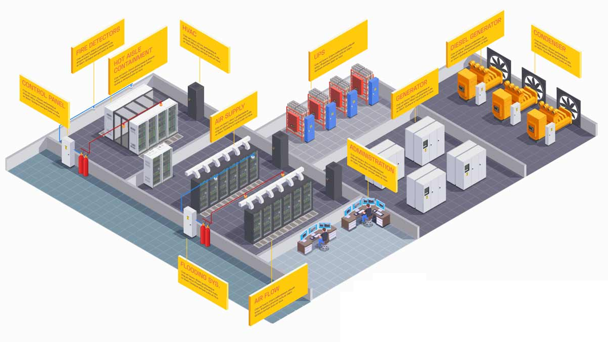

服务器机柜
深度认识
ZOMI

Slide 2


Content github.com/Infrasys-AI/AIInfra

Slide 3
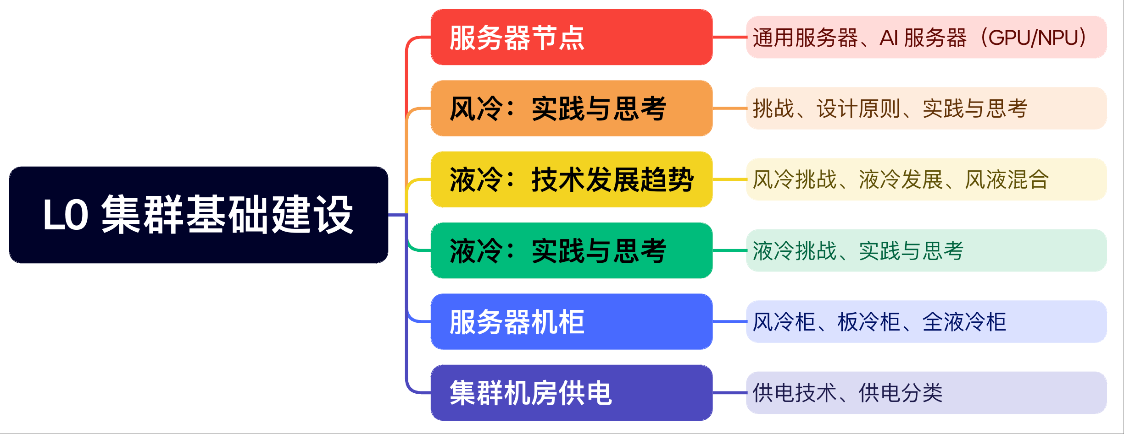
Content

Slide 4
Content
风冷机柜 Air cooled cabinet
板冷机柜 Board cooling cabinet
全液冷机柜 Fully liquid cooled cabinet

Slide 5
01
风冷机柜

Slide 6
3D 爆炸图大品鉴
https://info.support.huawei.com/computing/server3D/index_zh.html
https://servers.asus.com/products/servers/
https://www.gigabyte.com/Enterprise/GPU-Server

Slide 7
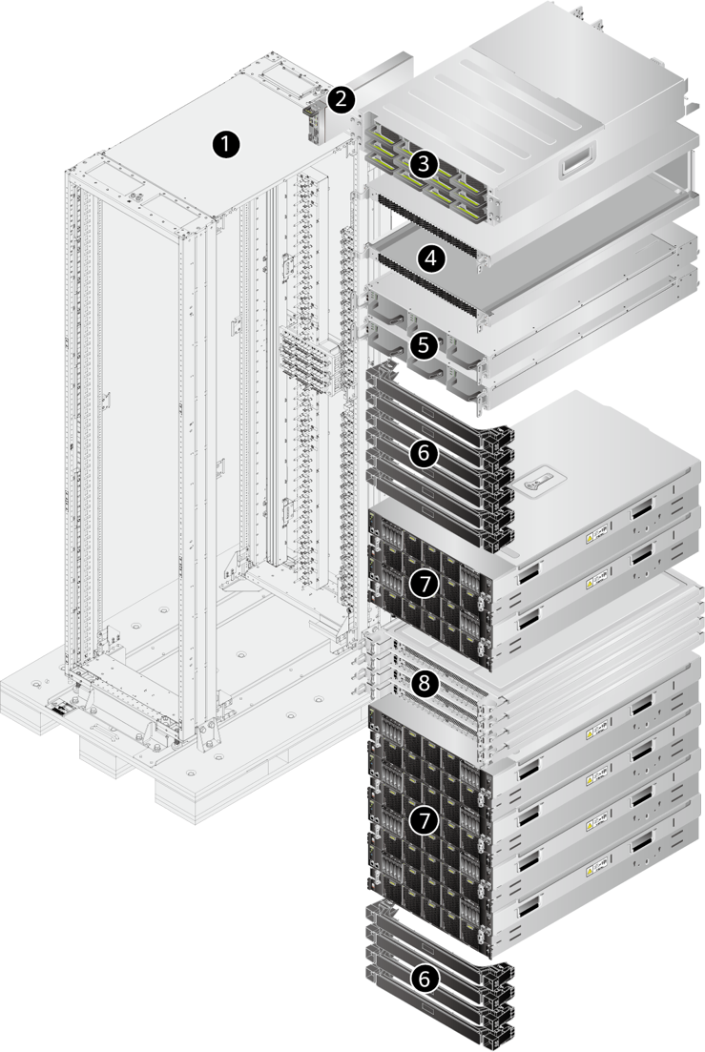
风冷机柜：外部结构
https://support.huawei.com/enterprise/zh/doc/EDOC1100313980/cb51627f
外部结构：包括机柜、电源框、电池框、计算节点、交换节点、线缆转接托盘、假面板组成
编码 | 部件名称
1 | 风冷机柜
2 | 管理模块
3 | 电源框
4 | 电池围框
5 | 电池框
6 | 假面板
7 | 计算节点
8 | 交换节点

Slide 8
风冷机柜：内部结构
包括 Cable 背板，提供节点网络传输；Busbar 提供节点电力传输

Slide 9
02
板冷机柜

Slide 10
3D 爆炸图大品鉴
https://info.support.huawei.com/computing/server3D/index_zh.html
https://servers.asus.com/products/servers/
https://www.gigabyte.com/Enterprise/GPU-Server

Slide 11
板冷机柜：外部结构
https://support.huawei.com/enterprise/zh/doc/EDOC1100313980/cb51627f
板冷服务器的机柜使用风冷机柜，增加 Manifold 集流管等组件
编码 | 部件名称
1 | 风冷机柜
2 | 管理模块
3 | 电源框
4 | 电池围框
5 | 电池框
6 | 假面板
7 | 计算节点
8 | 交换节点

Slide 12
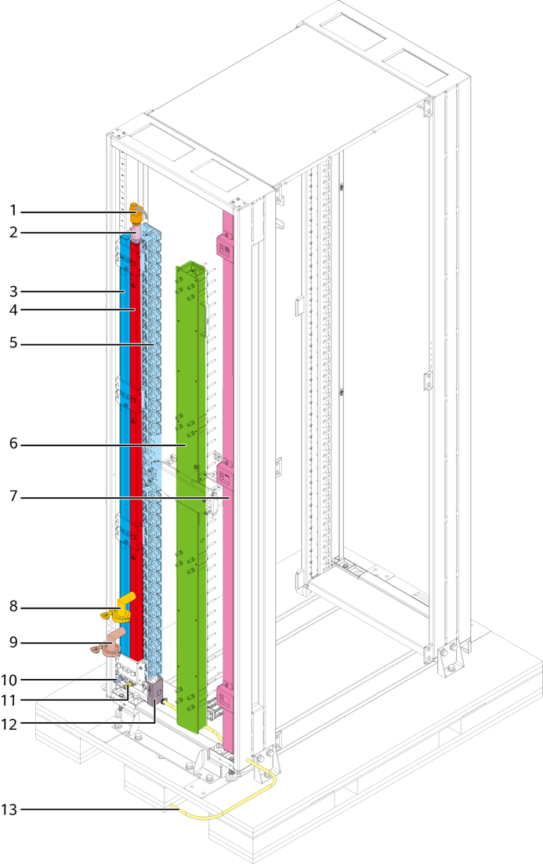
板冷机柜：内部结构
https://support.huawei.com/enterprise/zh/doc/EDOC1100313980/cb51627f
包含Manifold 集流管、Cable背板、Busbar，及漏液传感器，液冷供水、回水、 排水等管路。
编码 | 部件名称
1 | Manifold 排气阀
2 | Manifold 球阀
3 | Manifold 供水管
4 | Manifold 回水管
5 | 导流管
6 | Cable 背板
7 | Busbar
8 | Manifold 回水管接口
9 | Manifold 供水管接口
10 | Manifold 供水管液冷调测接头
11 | Manifold 回水管液冷调测接头
12 | 光电式漏液传感器
13 | Manifold 排水管

Slide 13
03
全液冷机柜

Slide 14
3D 爆炸图大品鉴
https://info.support.huawei.com/computing/server3D/index_zh.html
https://servers.asus.com/products/servers/
https://www.gigabyte.com/Enterprise/GPU-Server

Slide 15
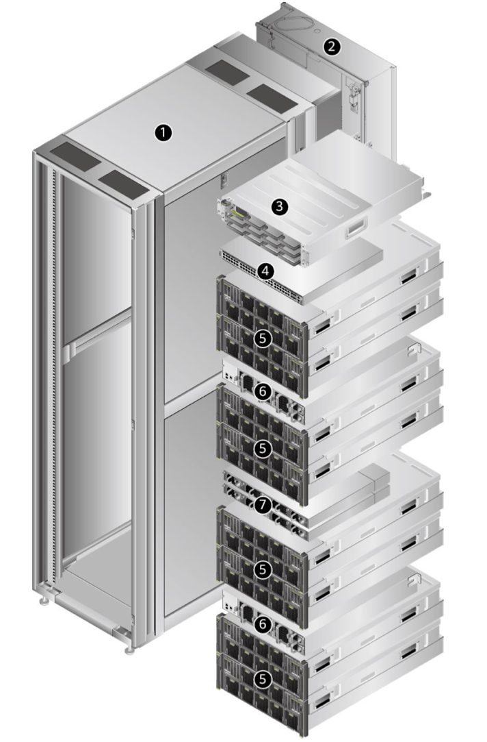
全液冷机柜：前视图
https://support.huawei.com/enterprise/zh/doc/EDOC1100313980/cb51627f
全液冷机柜比板级液冷外部组件区别，多一个风液换热器，其他结构一致（KunTai PoD 7210）
编码 | 部件名称
1 | 液冷机柜
2 | 风液换热器
3 | 电源模组（电源框、电池围框、电池模块）
4 | 管理面交换机节点
5 | 计算节点
6 | 参数面交换机节点
7 | 业务面交换机节点
8 | 线缆转接托盘

Slide 16
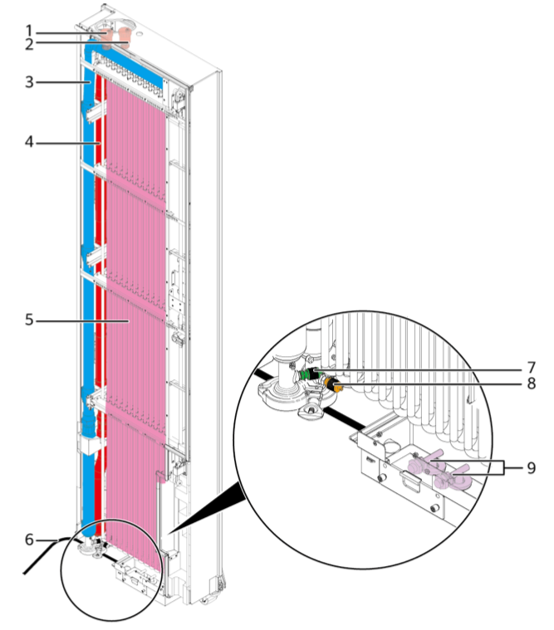
全液冷机柜：风液换热器组件
https://support.huawei.com/enterprise/zh/doc/EDOC1100313980/cb51627f
风液换热器组件包括冷热水管、排气阀、冷热水管针阀、换热芯体、排水管、浮子漏液传感器
编码 | 部件名称
1 | 风液换热器冷水管排气阀
2 | 风液换热器热水管排气阀
3 | 风液换热器冷水管
4 | 风液换热器热水管
5 | 换热芯体
6 | 风液换热器排水管
7 | 风液换热器冷水管针阀
8 | 风液换热器热水管针阀
9 | 浮子式漏液传感器

Slide 17
全液冷服务器区别对比
https://support.huawei.com/enterprise/zh/doc/EDOC1100313980/cb51627f
模块 | 传统服务器 | AI 服务器
结构 | 电源框＋服务器 + 交换机 + 线缆转接托盘 | 电源框 + 服务器 + 交换机 + 线缆转接托盘
 | X86 架构处理器计算节点 支持 CPU + 液冷散热 | ARM 架构处理器 支持 XPU + CPU 液冷散热
交换节点 | 风冷散热 线缆转接托盘 服务器节点数据交换 | 液冷散热模块 支持主芯片 + CDR + 光模块液冷散热 Cable 背板服务器节点数据交换，不需要连接线缆
液冷管路 | 服务器节点Manifold盲插液冷管路 | 服务器节点和交换节点Manifold盲插液冷管路

Slide 18
总结与思考

Slide 19
机柜形态对比
 | 风冷 | 板冷 | 全液冷
工作原理 | 通过风扇或空调将冷空气吹入服务器内部，带走热量并排出热空气 | 使用冷板（覆盖CPU、GPU等高功耗部件）通过液体循环散热，其余部件仍依赖风冷辅助 | 所有发热部件（如CPU、内存、电源、SSD等）均通过液冷系统直接散热，无需风扇
散热效率 | 散热效率较低，依赖空气比热容（比热容小） | 散热效率较高，液体比热容大且可精准冷却高热部件 | 散热效率最高，液体直接接触所有发热部件
PUE值 | PUE较高（通常为1.5-2.0），依赖传统空调 | PUE<1.1（纯液冷）或<1.2（风液混合） | PUE<1.1（浸没式液冷）或更低
能耗 | 能耗高（空调和风扇功耗大） | 能耗显著降低（空调能耗降低70%，服务器风扇功耗降低70%-80%） | 能耗最低（完全取消风扇，液冷系统效率更高）
维护成本 | 维护成本低（技术成熟，无需特殊防护） | 维护成本中等（需处理液冷管路泄漏风险） | 维护成本高（需专业维护液体循环系统，防止泄漏）
适用场景 | 适用于低密度部署（传统数据中心） | 适用于中高密度部署（兼顾兼容性和散热能力） | 适用于超大规模/高密度部署（如AI、超算中心）
兼容性 | 完全兼容现有服务器架构 | 基本兼容风冷设计（硬盘、光模块无需改动） | 需定制化服务器架构（取消风扇，增加液冷接口）
噪音水平 | 噪音高（风扇和空调运转） | 噪音中等（风扇减少，液冷泵噪音较低） | 噪音极低（无风扇运转）
初期建设成本 | 成本低（无需复杂冷却系统） | 成本较高（需安装液冷管路和冷板） | 成本最高（需全系统液冷改造）

Slide 21
引用与参考
https://navitassemi.com/nvidias-grace-hopper-runs-at-700-w-blackwell-will-be-1-kw-how-is-the-power-supply-industry-enabling-data-centers-to-run-these-advanced-ai-processors/
https://www.eet-china.com/mp/a357098.html
https://info.support.huawei.com/computing/server3D/index_zh.html
https://servers.asus.com/products/servers/
https://www.gigabyte.com/Enterprise/GPU-Server
https://support.huawei.com/enterprise/zh/doc/EDOC1100313980/cb51627f
https://support.huawei.com/enterprise/zh/category/ascend-computing-pid-1557196528909?submodel=doc
PPT 开源在：https://github.com/Infrasys-AI/AIInfra

